Slide 1
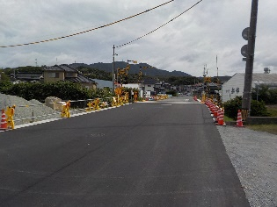
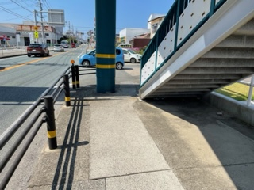
ご う つ し り つ
ご う つ
島根県 江津市立 江津中学校校区 通学路対策箇所図 R4年10月現在
江津中学校
2.歩道が狭い
＜対策メニュー＞
・歩道の拡幅【江津市】
5.歩道橋があるため歩道が狭く
登校時に小学生と中学生が
交錯する。
＜対策メニュー＞
：通学路（学校指定）
：要対策箇所

